Slide 1
Inspirationsdag 2021
9.30 - 10.00 Kaffe
10.00 - 10.10 Velkomst
10.10 - 10.40 Sekretariat & Lokalafdelingernes 2020 regnskab
10.40 - 10.50 Søgepuljer nem afrapportering
10.50 - 11.05 Pause
11.05 - 11.35 Dankort, MobilePay, SumUp Nokas, Danske Bank
11.35 – 11.45 Ny aftale med Nets
11.45 – 12.10 MitId
12.10 - 12.15 Kreditorstyring i NAV
12.15 – 12.30 Negative renter. Nej tak, vi har løsningen!
12.30 - 13.30 Frokost
13.30 - 13.50 Opdatering omkring booking.
13.50 - 15.00 Egenkapital i lokalafdelingerne

Slide 2
Indtægter 2019 - 2020
Tusinde kr. | Regnskab 2019 | Budget 2020 | Regnskab 2020
Medlemskontingent og -gaver | 193.200 | 204.363 | 209.155
Lotterier | 12.994 | 10.578 | 13.678
Arv | 895 | 184 | 3.172
Bidrag og tilskud mv. | 14.205 | 14.205 | 14.334
Øvrige indtægter | 7.544 | 5.672 | 7.810
Indtægter i alt | 228.838 | 235.002 | 248.149
Notes:
Medlemskontingent. 4,8 mio. kr. mere i kontingent fordi medlemstallet 31-12-20 på 910.580 medlemmer var 13.580 mere end budgetteret
Lotteriomsætning på 23,6 mio. kr. hvilket var 4,6 mio. kr. mere end budget. Resultat lotterier derfor 3,1 mio. kr. bedre end budget. OBS ekstra trækning på sidste lotteri.
Arv nye arvesager der kom til afregning i året på ekstra 3 mio. kr. ift. budget.
Øvrige indtægter momskompensation på 5,8 mio. kr. mod budgetteret 4 mio. kr. Støtte Beiersdorf 111 t.kr. ej budgetteret.

Slide 3
Resultat før disponering
Tusinde kr. | Regnskab 2019 | Budget 2020 | Regnskab 2020
Indtægter | 228.838 | 235.002 | 248.149
Lokalt | -22.080 | -29.144 | -17.160
Frivillige | -46.984 | -59.098 | -49.523
Lokalt og regionalt relaterede udgifter i alt | -69.064 | -88.242 | -66.683
Kommunikation | -26.278 | -30.538 | -28.543
Rådgivning | -16.238 | -16.863 | -16.861
Samfundsanalyse | -27.520 | -25.551 | -23.538
Landsrelaterede udgifter i alt | -70.036 | -72.952 | -68.942
Medlemsadministration og medlemspleje | -10.173 | -10.463 | -9.918
Medlemskaber og Marked | -36.413 | -37.661 | -36.489
Medlemsblad | -20.121 | -23.158 | -21.996
Medlemsrelaterede udgifter i alt | -66.707 | -71.282 | -68.403
Notes:
Lokalt: Overskud i LA 10.299 t.kr. Øvrigt tilskud 2,1 mio. kr. under budget pga covid
Frivillig: Kurser 2 mio. mindre forbrug, Det Sker 0,5 mio. kr., Demens ,9 mio, kr, Årsrapp/dialog 0,4, Koda 0,4, Besøgstjenesten, 0,7, formandsundersøgelse 0,6. mindre 0,5, fordelte 2 mio.
Kommunikation: Mindre forbrug hjemmeside 0,6 mio, Lokale hjemmesider 0,4 mio. komm. kampagne 0,5 mio.
Samfundsanalyse: Fremtidsstudiet og strategiproces og sammenhængende sundhedsvæsen.
Marked. Flere frivillige 0,4 mio. lokal focus 0,3

Slide 4
Resultat før disponering
Tusinde kr. | Regnskab 2019 | Budget 2020 | Regnskab 2020
Resultat før finansielle poster og projekthensættelser | 23.031 | 2.526 | 44.121
Finansielle poster netto | -4.050 | -2.323 | -3.217
Resultat før hensættelser | 18.981 | 203 | 40.904
Hensat arv lokale formål | -120 |  | -160
Resultat før projekthensættelser | 18.861 | 203 | 40.744
Hensættelser til konkrete projekter | -15.292 |  | -30.392
Årets resultat | 3.569 | 203 | 10.352

Slide 5
Lokalt 2019 - 2020
Tusinde kr. Øvrige tilskud landsforeningen | Regnskab 2019 | Budget 2020 | Regnskab 2020
Ensomhed | 1.745 | 1.780 | 266
50 - 140 kr.pr frivillig | 1.032 | 3.080 | 2.964
It aktiviteter | 363 | 480 | 220
Soc. - humanitære søgepulje | 238 | 480 | 192
Distriktssøgepulje | 244 | 530 | 144
Frivilligkurser | 243 | 505 | 97
Aktiv sund nye aktiviteter | 146 | 250 | 87
Øvrige tilskud | 44 | 175 | 30
Styrkelse lokal ældrepolitik | 25
Nødlidende lokalafdelinger |  | 100 | 237
Julehilsen frivillige |  |  | 1.058
Lokalt i alt | 4.080 | 7.380 | 5.295
Notes:
Covid-19 er forklaringen på nedgang i alle tilskud.

Slide 6
Årets hensættelser
Tusinde kr. | Regnskab 2020
Indretning af campus | 1.000
Efter coronaen | 3.000
Diskrimination af seniorer på arbejdsmarkedet | 2.000
Ældre på boligområdet | 3.000
Pleje og omsorg af sårbare ældre | 3.000
Pensioner i nyt realrenteregime | 2.000
Forbedring af digitale tilbudsunivers | 1.400
Digitalisering 2021-22 | 4.050
Ovf.

Slide 7
Årets hensættelser
Tusinde kr. | Regnskab 2020
Pleje drømmekommunen | 5.150
Digital tryghedstjeneste | 3.000
Kortlægning af IT arkitektur, bookning | 1.400
Analyse komm.og region valg 21 | 300
Videoudstyr mødelokaler | 500
Fuldmagter rådgivningen | 500
IT systemer frivillige | 300
Vendte tidligere hensættelser | -208
I alt | 30.392

Slide 8
Antal medarbejdere 2019 - 2020
Tusinde kr. | Regnskab 2019 | Budget 2020 | Regnskab 2020
Fastansatte | 122 | 122 | 121
Projektansatte | 3 | 6 | 6
Timelønnede / vikarer | 6 | 6 | 7
Elever, praktikanter, studenter | 7 | 7 | 8
Flexjob / skånejob mv. lokalt | 2 | 2 | 2
I alt | 140 | 143 | 144
Notes:
Udvidelse med timelønnede i rådgivningen finansieret af SUM

Slide 9
Balance 2019 - 2020
Tusinde kr. Aktiver | Regnskab 2019 | Budget 2020 | Regnskab 2020
Ejendom | 231.822 | 269.000 | 239.230
Salgsartikler |  |  | 345
Tilgodehavender | 1.632 | 2.000 | 17.463
Periodeafgrænsningsposter | 2.680 | 3.800 | 2.455
Diverse lokale aktiver | 1.432 | 1.577 | 1.497
Likvider | 24.275 | 1.000 | 33.190
Likvide beholdninger og obligationer lokalt | 52.526 | 47.565 | 61.565
Aktiver i alt | 314.367 | 324.942 | 355.745
Notes:
Ejendom: Ombygning afsluttes senere end forudsat i budget.
Tilgodehavender: Udlodningsmidlerne 14,3 mio. kr. først modtaget i januar 2021.

Slide 10
Balance 2019 - 2020
Tusinde kr. Passiver | Regnskab 2019 | Budget 2020 | Regnskab 2020
Egenkapital | 79.018 (25,1%) | 79.068 (24,3%) | 79.071 (22,2%)
Reserver lokalt | 47.460 (15,1%) | 43.941 (13,5%) | 57.565 (16,2%)
Hensættelser konkrete projekter | 24.047 |  | 43.578
Ejendomsgæld | 121.663 | 119.177 | 120.487
Bank gæld |  | 43.157
Anden gæld | 2.797
Kortfristet gæld | 39.382 | 39.599 | 55.044
Passiver i alt | 314.367 | 324.942 | 355.745
Notes:
Bank gæld: Hensættelser 43,5 mio. kr. og senere byggeri gør der ikke var behov for at trække på kassekreditten.

Slide 11
Regnskab Ældre Sagen
? eller kommentarer til regnskab.

Slide 12
Regnskab Ældre Sagen
Negative renter

Slide 13
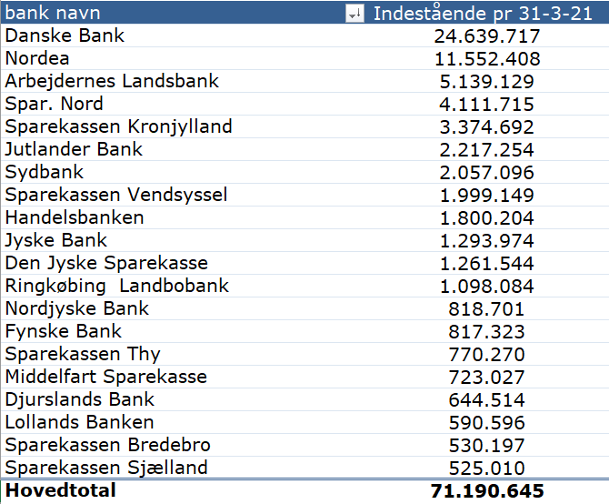
Negative renter

Slide 14
Regnskab Ældre Sagen
? eller kommentarer til negative renter

Slide 15
Booking
Booking

Slide 16
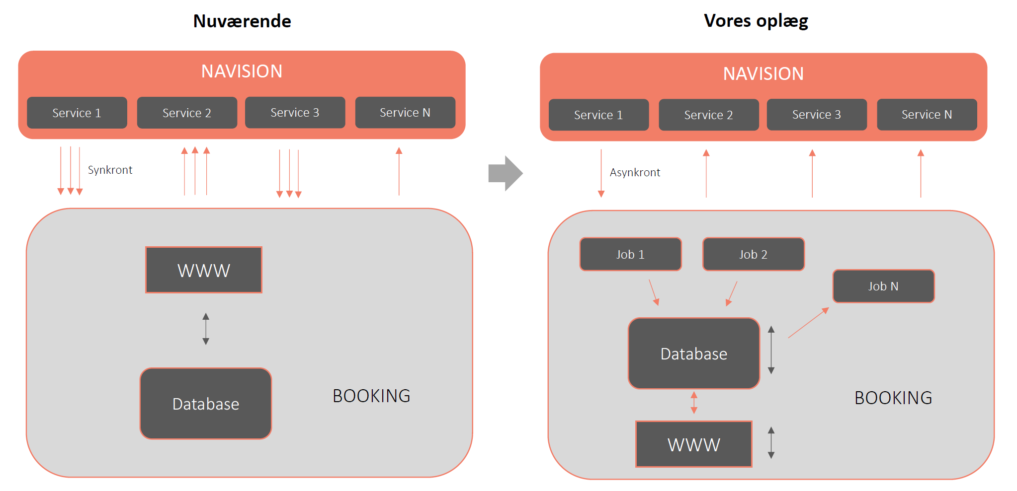
Booking
Notes:
Medlemmer, arrangementer og ordrer samlet et sted udenfor NAV.
Nets tjekkede for papkort kan ikke bruges siden august
Dandomail kontrollerede telefonnr. I august.
NAV opdatering i august som bevirkede at job med eksport af data fra booking ikke blev afviklet.

Slide 17
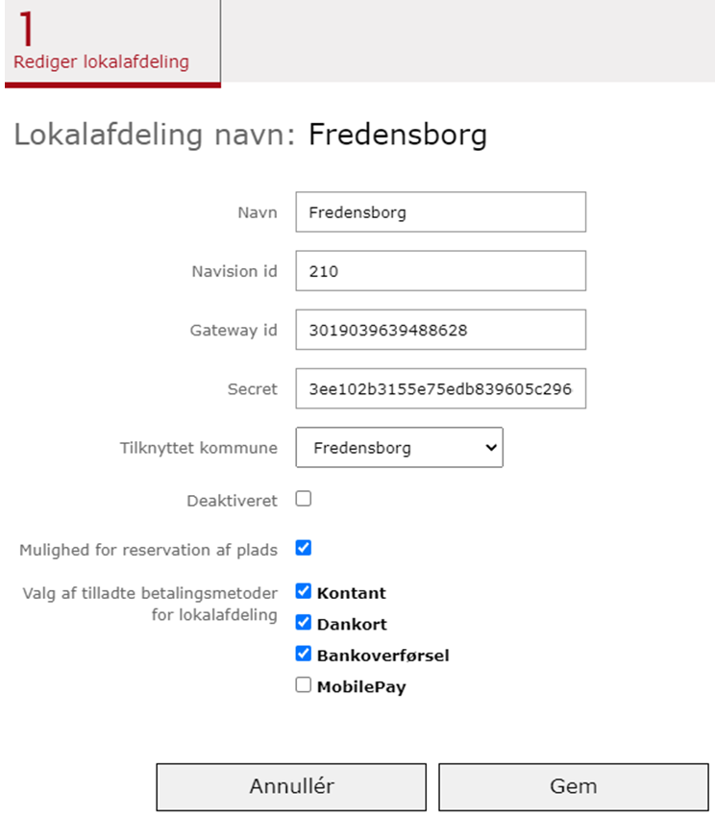
Booking
Notes:
Medlemmer, arrangementer og ordrer samlet et sted udenfor NAV.
Nets tjekkede for papkort kan ikke bruges siden august
Dandomail kontrollerede telfonnr. I august.
NAV opdatering i august som bevirkede at job med eksport af data fra booking ikke blev afviklet.

Slide 18
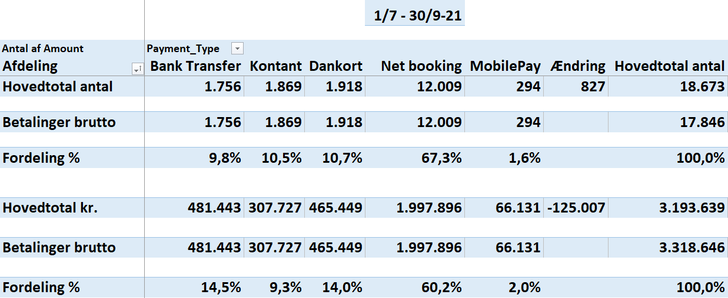

Booking

Slide 19
Booking
Tilbagebetaling ved annullerede arrangementer:
Oprette projekt uden betaling.
OnPay.

Slide 20
Booking
? eller kommentarer til booking

Slide 21
Egenkapital lokalafdelingerne
Egenkapital lokalafdelingerne

Slide 22
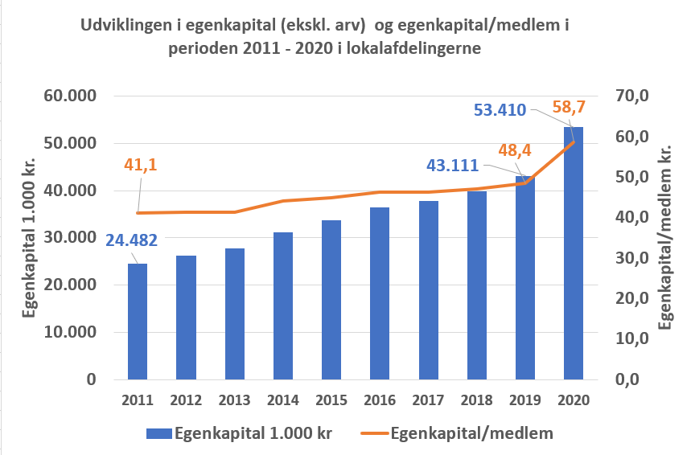
Egenkapital lokalafdelingerne

Slide 23
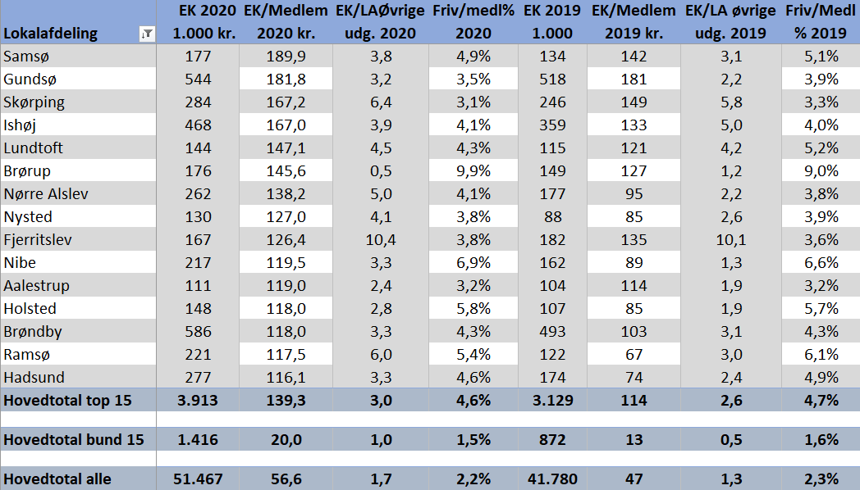
Egenkapital lokalafdelingerne/frivillige

Slide 24
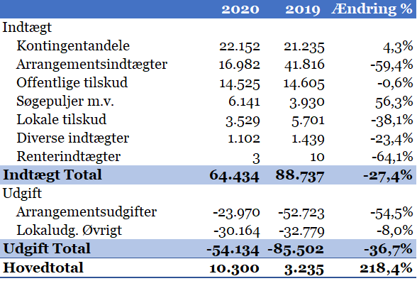
Lokale regnskaber 2020
Notes:
Underskud arrangementsindtægter i 2019 10,9 mio. kr. reduceret til 7 mio. kr. i 2020. % vis næsten samme fald.
Her er mulighed for samvariation, næsten faldet med samme %.
Lokaldugifter i øvrigt kun faldet med 8%
24

Slide 25
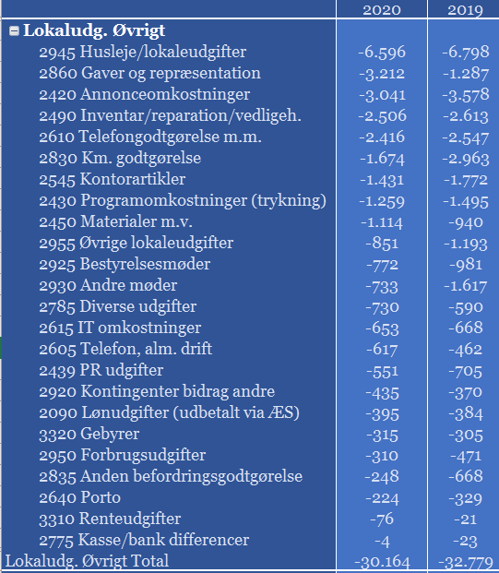
Lokale regnskaber 2020
Notes:
25

Slide 26
Lokale regnskaber 2020
Notes:
§ 18 Socialt arbejde § 79 forbyggende aktiviteter pensionister.
Kbh gået 403 t.kr. ned i § 79 tilskud.
Øvrige tilskud 1.058 julehilsen og 2.964 tilskud/frivillig. 1,932 t.kr. mere i tilskud 50 -> 140 kr. pr. frivillig
Lokale tilskud nede nå normalt nivesu. 2019 Aalborg 1,7 og Mariager 0,4.
26

Slide 27
Egenkapital lokalafdelingerne
Egenkapital lokalt 53.411
Lokaludgifter i øvrigt 30.164
Forhold 1,77

Slide 28
Egenkapital lokalafdelingerne/frivillige

Slide 29
Egenkapital lokalafdelingerne
Hvad svarer vi til udsagnet om høj egenkapital i LA?
Hvilke overvejelser giver tallene for jeres LA anledning til?
Et godt forslag til ny aktivitet i LA.
Hvordan undgår vi efterårsmanøvrer?

